Slide 1
정책과 가치함수[수정]
순천향대학교
컴퓨터시스템연구실
이은정
24/02/05

Slide 2
이번 발표 내용
리턴값
가치함수
벨만 최적화 방정식

Slide 3

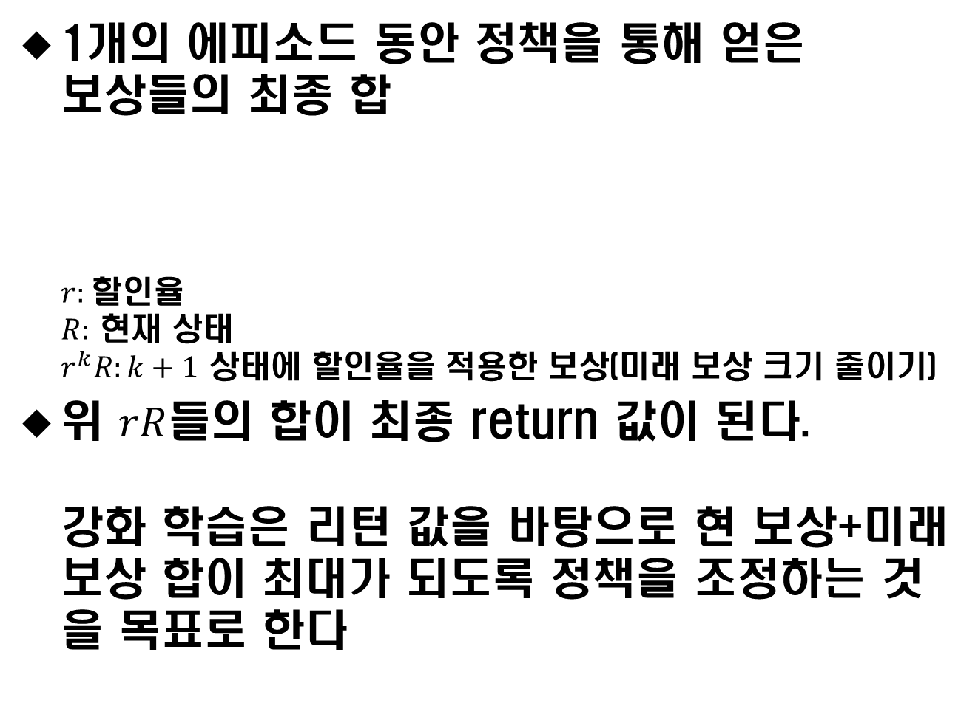
리턴[return]
1개의 에피소드 동안 정책을 통해 얻은
보상들의 최종 합
$r:$할인율
$R:$ 현재 상태
$r^{k}R:k+1$ 상태에 할인율을 적용한 보상(미래 보상 크기 줄이기)
위 $rR$들의 합이 최종 return 값이 된다.
강화 학습은 리턴 값을 바탕으로 현 보상+미래 보상 합이 최대가 되도록 정책을 조정하는 것을 목표로 한다

Slide 4
정책[policy]
정책: 특정 상태 에이전트가 결정한 행동
for 최대 보상
MDP 정책: 현재 상태에서 에이전트가 어떤
행동을 취할 확률
(과거 독립적; 현재 정보만 고려)
결정론적 | 에이전트가 다음에 취할 행동이 확정
확률론적 | 에이전트가 다음에 취할 행동이 확률에 따라 결정

Slide 5
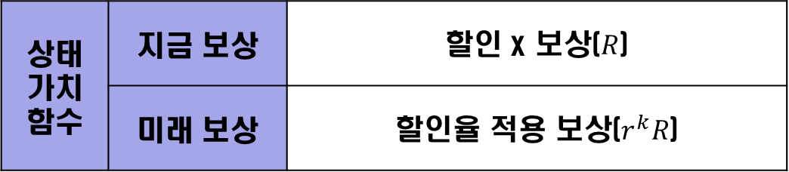
가치 함수[Value Function]
가치함수: 각 상태와 행동 가치 평가
(미래 보상 예측;
미래 가치가 크다: 보상 크다
미래 가치가 작다: 보상 작다)
상태-가치 함수 :
현재 상태에서 정책을 수행할 때 기대되는
미래의 모든 보상의 합(확률적 환경)
2가지 분리 표현(가능한 모든 가지수에 대한 경우)
상태 가치 함수 | 지금 보상 | 할인 x 보상($R$)
 | 미래 보상 | 할인율 적용 보상($r^{k}R$)

Slide 6
가치 함수[Value Function]
행동-가치 함수 :
서로 다른 행동 비교 통해 좋은 행동 선택
(상태&행동 모두 고려)
특정 행동을 취할 때의 정책에 대한 보상 합
                특정 선택지를 고를 때
                나올 수 있는 보상 합
                일단 한 정책에 대한 결과
                계산 후 최대 보상 찾기
시작
선택지 1
선택지 2

Slide 7
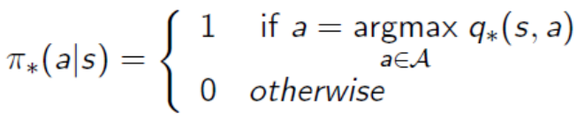
벨만 최적화 방정식
최적화:
MDP 정책 중 최대 가치 갖는 정책의
가치함수
앞서 계산한 가치 함수 중 가장 큰 것 도출
MAX() 함수 사용
S상태에서 A 사건을 선택할 때, 이것이 가장 큰 경우인가를 검사
검사 결과 : 크다( 최적화 된 정책 찾기 성공)
작다( 최적화 정책이 아님)

Slide 8
궁금한 점
아래 식에서 상태가 증가한다고 가정했을 때, 할인율 적용한 미래 가치 예측 값은 매번 갱신되다가 사라지는가?
벨만 최적화 방정식은 상태, 행동 가치 중 어떤 것을 사용했을 때 더 성능이 나은가?

